Slide 1
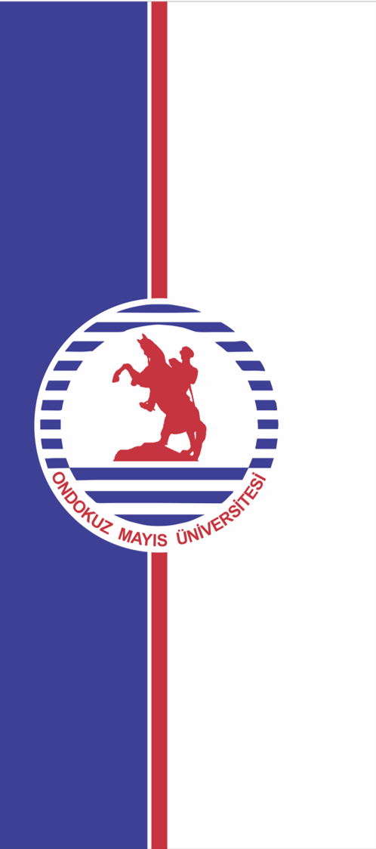


SAĞLIK HİZMETLERİ MYO
OPTİSYENLİK
GÖRME OPTİĞİ – I
REFRAKTİF KUSURLAR
ÖĞR. GÖR. HÜSEYİN GERDAN

Slide 2
REFRAKTİF KUSURLAR
OBJEKTİF MUAYENE YÖNTEMLERİ
Oftalmoskopi: Normal şartlar altında göz dibi muayenesi için kullanılır. Hastanın gözdibini net görüldüğü ana kadar aletin lens sistemi değiştirilerek tahmini bir değer elde edilir. Düşük diyoptrili kırma kusurlarını tespit edememesi yanında hekimin kırma kusurundan ve hastanın akomodasyonundan etkilenmesi, daha çok sferik kırma kusurları hakkında bilgi vermesi nedeniyle pek başvurulmaz.

Slide 3
REFRAKTİF KUSURLAR
OBJEKTİF MUAYENE YÖNTEMLERİ
Keratometri: Kornea eğriliğinin ölçülmesinde kullanılır. Mekanik ve bilgisayarlı değişik tipleri vardır. Özellikle kontakt lens verilmesi, refraktif cerrahi, göz içi lensi gücünün belirlenmesinde önemlidir. Keratometreye oftalmometre de denilmiştir. Kornea’nın merkezinde, iki eksende korneanın ön yüzünün astigmatizmasını ölçer. Kornea yüzeyinin konveks bir ayna gibi davranacağı prensibi ile çalışır. Görüntünün büyüklüğü eğrilik ile değişir. Eğrilik büyüdükçe görüntü küçülür. Lense bağlı astigmatizmayı ölçemediği için lens faktörünün ortadan kalktığı afak gözlerde daha anlamlıdır. Ancak katarakt ameliyatında göz içi lens konulması sözkonusuysa, göz içi lensten kaynaklanan astigmatizmalarda da yararsızdır.

Slide 4
REFRAKTİF KUSURLAR
OBJEKTİF MUAYENE YÖNTEMLERİ
Ultrasonografik biyometri: Günümüzde katarakt cerrahisi öncesinde, yerleştirilecek göz içi lens’in gücünün belirlenmesinde kullanılır. Refraksiyon muayenesinde katarakt ameliyatı olup göz içi lens konulmamış afak hastalarda (özellikle konjenital katarakt nedeniyle ameliyat edilmiş gözlerde) pupilla alanındaki düzensizlikler ve opasiteler nedeni ile retinoskopi sağlıklı olarak yapılamayabilir. Ön arka uzunluğun ölçümü ise mümkündür. Afak bir gözün tek kırıcı yüzeyi korneadır. Gözün total diyoptrik gücü’nden (Kırılma indisi / metre cinsinden ön arka uzunluk) kornea kırıcılığı diyoptri olarak çıkarılınca kırma kusuru bulunmuş olur.

Slide 5
REFRAKTİF KUSURLAR
OBJEKTİF MUAYENE YÖNTEMLERİ
Otorefraktometri: İlk kez 1937’de Colins tarafından geliştirilen otorefraktometri, elektronik ve bilgisayar teknolojisindeki gelişmeler ile günümüzde refraksiyon muayenesinde en çok kullanılan yöntem durumuna geçmiş durumdadır. Ölçüm için kızılötesi (infrared) ışınları kullanılır. Hastanın gözdibine gönderilen ışınlar retinadan yansıyarak alete geri döner. Bu yansıyan ışınları değerlendiren bilgisayar sistemi hastanın refraksiyon kusurunu verir. Bazı modellerde subjektif muayene üniteleri de eklenmiştir.

Slide 6
REFRAKTİF KUSURLAR
Otorefraktometreler belli değerler arasındaki ölçümleri yapabilmektedir. Bu sınırlar sferik için genellikle (-20.00) D ile (+20.00) D arası, silindirik değerler içinde (-10.00) D ile (+10.00) D arasındadır. Ölçümün yapılabilmesi için pupillanın çok küçük (miyotik) olmaması gerekir. Çünkü çok küçük pupillalarda ölçüm yapılamaz. Hastanın akomodasyonundan dolayı yalancı sonuçların ortaya çıkmaması için siklopleji yapılması uygundur. Otorefraktometreler ile sikloplejisiz olarak yapılan ölçümlerde özellikle çocuk yaş grubunda , yalancı düşük “ + “ ve yalancı yüksek “ - “ değerlerin elde edildiği bilinmektedir. Ancak yetişkinlerde siklopleji ile yapılan ölçümlerde anlamlı bir fark bulunmamıştır.

Slide 7
REFRAKTİF KUSURLAR
Ölçümde kızılötesi ışınların kullanılması akomodasyonu provake etmemek içindir. Yalnız kızılötesi ışınları ile elde edilen refraksiyon ile görünür ışıkla oluşan refraksiyon arasında fark olabilir. Bu fark kromatik aberasyona ve ışığın retina fotoreseptör hücreleri tabakasından değil daha önden yansımasına bağlıdır ve (+0.75) ila (-1.50) D’lik hataların ortaya çıkmasına neden olabilir.

Slide 8
REFRAKTİF KUSURLAR
Otomatik refraktometreler 5 gruba ayrılabilir ;
1. Manuel objektif refraktometreler
2. Otomatik objektif refraktometreler
3. Görme keskinliğini ölçebilen objektif refraktometreler
4. Otomatik subjektif refraktometreler
5. Uzaktan kumandalı konvansiyonel refraktometreler

Slide 9
REFRAKTİF KUSURLAR
Hastanın gözlük veya kontakt lensi varken de ölçüm yapılması anlamına gelen ‘”over refraction tekniği” ile özellikle yüksek kırma kusuru olanlarda verteks uzaklığı problemi yaşanmadan refraksiyon kusuru tespiti yapılabilir. Otorefraktometre yönteminin belki de en büyük avantajı zaman tasarrufu sağlaması ve hastaya güven vermesidir. Yalnız hastanın iletişiminin iyi olması, uyumlu olması ölçümün güvenirliliğinde önemlidir.

Slide 10
REFRAKTİF KUSURLAR
Aletlerin belli aralıklarla kalibrasyonunun yapılması da ihmal edilmemelidir. Otorefraktometrelerin en önemli yararı, gözlük ihtiyacı hakkında doktora kısa sürede bir fikir vermesidir. Otorefraktometre ile elde edilen sonuçlar daima %100 doğru demek değildir. Yani elde edilen sonuç her zaman için hastanın kullanabileceği gözlük olmayabilir. Saptanan değerlerin subjektif yöntemlerle kontrol edilmesi ile en sağlıklı sonuçlar elde edilebilir.

Slide 11
REFRAKTİF KUSURLAR
SUBJEKTİF MUAYENE YÖNTEMLERİ
Refraksiyon kusuru objektif testlerle belirlendikten Sonra subjektif testlerle düzeltme yapılmalıdır. Her iki göz eşit görüyorsa sağ gözden, fark varsa daha iyi gören gözden muayeneye başlanır. Objektif yöntemlerle belirlenen anlamlı bir astigmatizma yoksa ölçülen sferik değere yakın bir sferik mercek denenerek muayeneye başlanır.

Slide 12
REFRAKTİF KUSURLAR
SUBJEKTİF MUAYENE YÖNTEMLERİ
Hastanın net olarak görebildiği mercekler denenir. Burada akomodasyonun bir sorun oluşturmasını engellemek için “bulandırma tekniği” kullanılabilir. Hastanın görmesi 0,4 olarak şekilde miyopik hale getirilir (emetrop ise “ + “ diyoptrili mercekler konarak). Böylece hastanın akomodasyon yapması engellenir. Sonra (+ 0,25) D’ lik azaltmalarla net görme seviyesine gelinerek sferik değer belirlenir.

Slide 13
REFRAKTİF KUSURLAR
SUBJEKTİF MUAYENE YÖNTEMLERİ
Bu yöntem astigmatizması olanlarda “astigmat testi” olarak kullanılabilir. Hastanın gözü yine yaklaşık 0,4 görecek şekilde miyopik hale getirilerek akomodasyon engellenir. Hasta “astigmatik eksen çemberine” bakarak en koyu ve keskin gördüğü çizgiyi söyler. Sonra ekseni bu çizgiye dik gelecek şekilde “ - “ diyoptrili silindirik mercekler yerleştirilerek tüm çizgilerin ayni koyulukta görülmesi sağlanır. Sferik değer (+0,25) D’ lik değerler halinde azaltılarak en net görme sağlanır.

Slide 14
REFRAKTİF KUSURLAR
SUBJEKTİF MUAYENE YÖNTEMLERİ
Bu durumu bir örnek ile açıklayacak olursak; hastanın gözünün (+2,00) D ile 0,4 görecek şekilde miyopik ve astigmatizma eksenlerinden yatay uzanan çizgiyi en net gördüğünü düşünelim. (-1,25) 900 ile tüm çizgiler ayni kalınlıkta oluyorsa ve sferik değer (+0,50) D’ye düşülünce en net görme sağlanıyorsa bu durumda hastanın refraksiyonu (+ 0,50) (-1,25) a 90° olacaktır.

Slide 15
REFRAKTİF KUSURLAR
ÇAPRAZ SİLİNDİR TESTİ
Birbirine 90° açılı eşit güçteki planokonveks (beyaz noktalı) ve planokonkav (kırmızı noktalı) silindirlerden oluşur. Testi oluşturan lenslerin silindirik güçleri (± 0,25) D’ den (± 1,00) D’ ye kadar değişir. Hastanın silindirik mercek ekseninin doğru olup olmadığını belirlemek amacıyla, çapraz silindir sapı deneme silindirik merceğin eksenine paralel olacak şekilde deneme çerçevesine yerleştirilir. Çapraz silindir sıra ile her iki yöne çevirilir. Hangi tarafa doğru görme netleşiyorsa deneme çerçevesindeki lenste o tarafa doğru çevrilerek kontrol edilir.

Slide 16
REFRAKTİF KUSURLAR
ÇAPRAZ SİLİNDİR TESTİ
Her iki yöne doğru harekette de görme bulanıyorsa eksen doğru demektir. Silindirik merceğin gücünün doğru olup olmadığını anlamak içinde çapraz silindir sapı deneme çerçevesindeki mercekle 45° açı yapacak şekilde yerleştirilir. Böylece çapraz silindirin bir ekseni denenen silindirik merceğin ekseni ile paralel olacak, diğer ekseni deneme merceğinin eksenine dik olacaktır. Deneme merceği ile aynı tip (“ - “ veya “ + “) olan eksen, deneme merceğinin eksenine paralel iken görme netleşiyorsa deneme merceğinin gücü arttırılmalı demektir. Aksi durumda tersi geçerlidir.

Slide 17
REFRAKTİF KUSURLAR
DUOKROM TESTİ
Kromatik aberasyon temeline dayanır. Sferik düzeltmenin kesinleştirilmesi için kullanılır. Hasta vertikal olarak iki ayrı renge bölünmüş görme eşeline bakar. Kırmızı ışık en uzun dalgaboyuna sahiptir ve en az kırılan renktir. Mavi ışık en kısa dalgaboyuna sahiptir ve en çok kırılan renktir. Bu testte kırmızı renk ve mavi renge yakın spektrumda yeşil renk kullanılır. Miyop bir kişi kırmızıyı daha net görürken hipermetrop bir kişi yeşil rengi daha net görecektir. (Şekil 16.1) Gözlük diyoptrisi tespiti yapıldıktan sonra hastanın gözünün önüne “ + “ diyoptriyi mercek konarak görüntü bulandırılır.

Slide 18
REFRAKTİF KUSURLAR
DUOKROM TESTİ
Hasta miyop hale geldiği için kırmızıyı daha net olarak görecektir. Sonra her iki rengi eşit görene dek sferik değer azaltılıp artırılır. Örneğin refraksiyon muayenesinde hastamızın son diyoptri değerinin (-2.00) D olarak tespit edildiğini düşünelim. Hastaya Duokrom testi uygulandığında kırmızı rengi daha net görüyorsa diyoptriyi biraz daha artırmak yani (-2.25) D cam kullanmak, yeşil rengi daha net görüyorsa diyoptriyi biraz daha azaltmak yani (-1.75) D cam kullanmak gerekebilir.

Slide 19
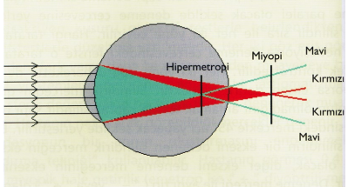
REFRAKTİF KUSURLAR
Işığın kromatik aberasyona bağlı olarak retinaya farklı uzaklıklarda odaklanması

Slide 20
REFRAKTİF KUSURLAR
BİNOKÜLER (İKİ GÖZ) BALANS TESTİ
Her iki gözün refraksiyonuna ayrı ayrı bakılınca muayene sırasında gözler değişik güçte akomodasyon yapıyor olabilir. Binoküler Balans Testi’ nin amacı her iki gözde eşit güçte akomodasyon varken en iyi görmeyi sağlamaktır. Burada her iki gözün refraksiyonları birbirinden en çok 1 D farklı olmalıdır. Görme keskinlikleri de yakın olmalıdır. Bu test için sağ göz önüne 3.00 0 D tabanı yukarıda prizma, sol göz önüne de 3.00 0 D tabanı aşağıda prizma yerleştirilir. Hastanın vertikal diplopisi olacaktır. Sağ göz aşağıdaki görüntüyü, sol göz yukarıdaki görüntüyü görür. Daha sonra her iki gözün önüne (+0.75) D lik mercek konularak bulandırma yapılarak 0.5 sırasına baktırılır. Her iki görüntü eşit keskinlikte olana dek sferik değer azaltılır. Eşitlik sağlanınca prizmalar çıkarılır.

